Slide 1
Listas LRU
Universidad Nacional Autónoma de México
Facultad de Ingeniería
Sistemas Operativos
René Vázquez Peñaloza

Slide 2
¿Qué es LRU y en qué se ocupa?
LRU (Least Recently Used) último recientemente utilizado, en sistemas operativos que utilizan paginación para el manejo de memoria, los algoritmos de reemplazo de páginas son usados para decidir qué páginas pueden ser sacadas de memoria cuando se necesita cargar una nueva y ya no hay marcos de páginas libres.

Slide 3
La principal diferencia entre los algoritmos FIFO (First In First Out) y OPT es que el primero utiliza el instante en que entró una página en memoria, y el segundo, utiliza el tiempo en el que se usará la página.
El algoritmo LRU explota esta idea: al ocurrir un fallo de página se utiliza la página que no haya sido utilizada hace más tiempo.

Slide 4
Los sistemas de memoria virtual permiten que las aplicaciones aborden mucha más memoria de la que realmente puede caber en la memoria física instalada en el sistema.
Obviamente, las páginas que están en la memoria física deberían ser las que el proceso utilizará en un futuro próximo.

Slide 5
El kernel mantiene una lista de "uso menos reciente" (LRU)
Todas las páginas de espacio de usuario en la memoria física se mantienen en esa lista.
El kernel ocasionalmente verifica las páginas en la lista LRU y mueve aquellas a las que se ha accedido recientemente al encabezado de la lista.

Slide 6
el kernel mantiene más de una lista LRU. Para empezar, la "lista LRU" es en realidad dos listas: las listas "activa" e "inactiva".
La lista activa funciona principalmente como se describe en el párrafo anterior, excepto que, cuando las páginas se caen del final de la lista, se colocan en la lista inactiva.
La lista inactiva sirve así como una especie de segunda oportunidad para las páginas que están saliendo. Pero también juega otro papel: administrar páginas que es muy probable que solo se usen una vez.

Slide 7
Mejora del comportamiento
El subsistema de administración de memoria del kernel hace todo lo posible para mantener las páginas que realmente están en uso en la memoria. Pero a veces se equivoca, lo que lleva a un rendimiento reducido o, en el peor de los casos, a una paliza rotunda. Sin embargo, podemos estar a punto de ver una mejora significativa, gracias a un conjunto de parches de Joonsoo Kim

Slide 8
El subsistema de administración de memoria del kernel hace todo lo posible para mantener las páginas que realmente están en uso en la memoria. Pero a veces se equivoca, lo que lleva a un rendimiento reducido o, en el peor de los casos, a una paliza rotunda.
Joonsoo Kim desarrolla un conjunto de parches que cambia la forma en que se administran las paginas anónimas (aquellas que contienen datos no respaldados por archivos en el disco.

Slide 9
El conjunto de parches de Kim aborda dos diferencias significativas entre cómo se manejan las páginas anónimas y respaldadas por archivos.
Una de ellas es que, aunque las páginas respaldadas por archivos entran en la lista inactiva como se describió anteriormente, las páginas anónimas van directamente a la lista activa. Kim hace que las páginas anónimas ingresen a la lista inactiva, al igual que las páginas respaldadas por archivos.

Slide 10
El otro cambio aborda el hecho de que el seguimiento por defecto, en los núcleos actuales, solo se realiza para la lista LRU respaldada por archivos. Una vez que se recupera una página anónima, el núcleo se olvida de su historial.
Como resultado, el cambio anterior (páginas defectuosas en la lista inactiva) puede exacerbar algunos malos comportamientos: agregar nuevas páginas a la lista inactiva puede expulsar rápidamente otras páginas que fueron introducidas antes de que se pueda acceder por segunda vez y promocionarse a la lista activa.

Slide 11
Entonces, el conjunto de parches agrega este seguimiento para páginas anónimas. En cierto sentido, el trabajo fue sencillo, ya que la infraestructura para el seguimiento de fallas ya existe y puede reutilizarse; simplemente necesita extenderse para rastrear más de una lista LRU.
Sin embargo, hay algunos detalles adicionales. Dado que las páginas anónimas se escriben para intercambiarse cuando se reclaman, la entrada de LRU oculta utilizada para rastrear los valores predeterminados también se puede escribir allí en lugar de mantenerse en RAM, por ejemplo.

Slide 12
No parece haber ninguna oposición a este trabajo en la comunidad de administración de memoria. Eso no significa necesariamente que se fusionará pronto; Los parches de administración de memoria a menudo requieren muchas pruebas y revisiones antes de que los desarrolladores se vuelvan lo suficientemente seguros como para aplicarlos.

Slide 13
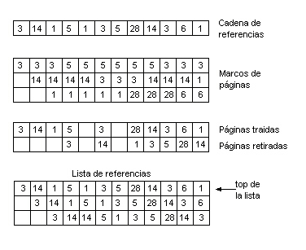
Ejemplo 1:

Slide 14
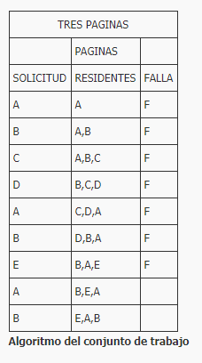
Ejemplo 2:

Slide 15
Bibliografía:
https://lwn.net/Articles/815342/
https://chsos20122908051.wordpress.com/tag/lru/
https://www.udg.co.cu/cmap/sistemas_operativos/paginacion/dosim107/archivos/AlgoritmoLRU.html
https://lsi.vc.ehu.eus/pablogn/docencia/manuales/SO/TemasSOuJaen/MEMORIAVIRTUAL/4ReemplazodePaginas.htm

